Slide 1

PBL4: Hệ điều hành và mạng máy tính
Xây dựng ứng dụng truyền file.
Xây dựng trang web bán hàng

Slide 2
Thành viên trong nhóm
Đinh Gia Bảo
MSSV:102190252 Nhóm:19N10
LớpSH: 19TCLC_DT6
Hồ Hoàng Thiện
MSSV:102190290 Nhóm:19N10
LớpSH: 19TCLC_DT6
Nguyễn Văn Huấn
MSSV:102190265 Nhóm:19N10
LớpSH: 19TCLC_DT6

Slide 3
Nội dung:
Giới thiệu
Cơ sở lý thuyết
Phân tích, thiết kế hệ thống
Kết luận – hướng phát triển
Demo kết quả

Slide 4
01
Giới Thiệu

Slide 5
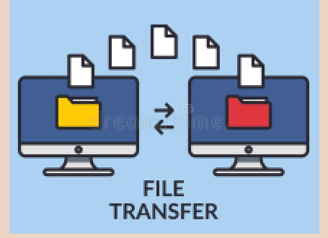
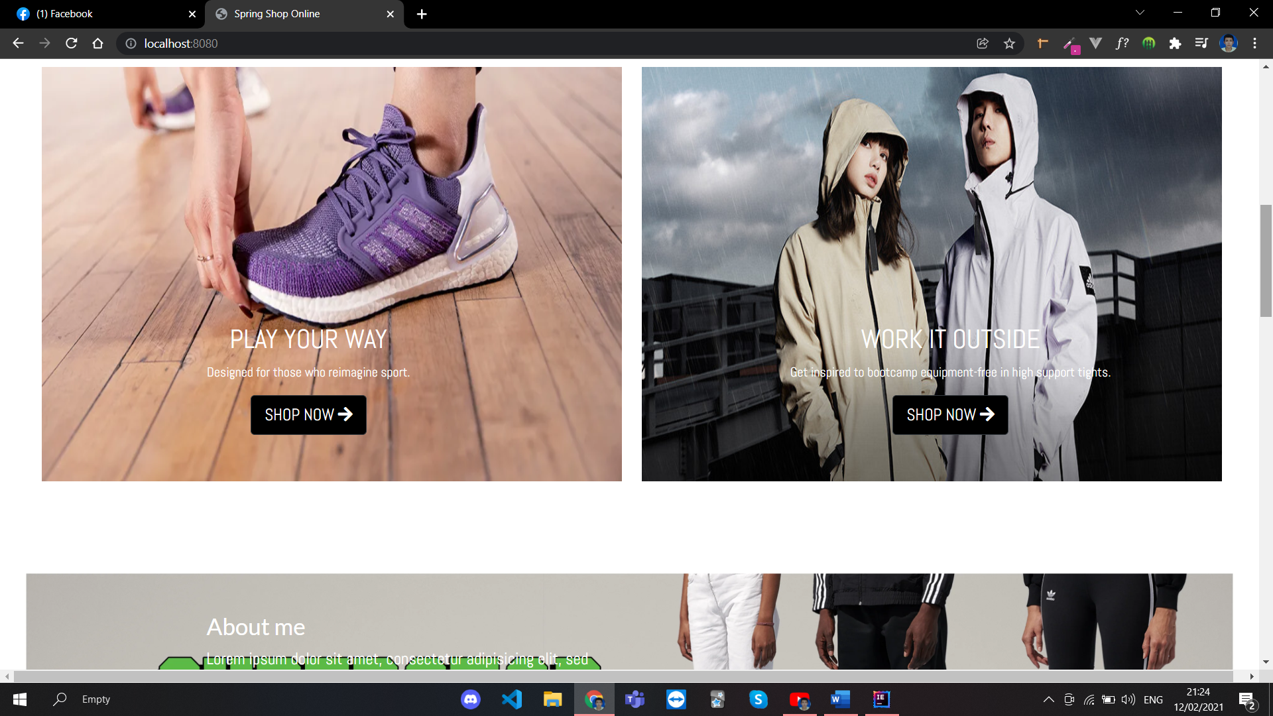
Tên đề tài: - Hệ điều hành: Xây dựng ứng dụng truyền file. - Mạng máy tính: Xây dựng trang web theo mô hình MVC

Slide 6




Công cụ hỗ trợ

Slide 7
Hệ điều hành: Truyền file
Phát biểu bài toán:
- Xây dựng ứng dụng cho phép các client kết nối với 1 thư mục ở Server thực hiện truyền file giữa 2 máy.
- Các Client có thể cùng truy cập đến 1 thư mục ở máy chủ Server để có thể tìm kiếm, chia sẻ file hoặc tải 1 file về máy thông qua cơ chế Socket của giao thức TCP/IP.
- Số máy truy cập tối đa có thể cùng lúc là 10 máy, các server đến sau sẽ được đưa vào hàng đợi, khi 1 client ngắt kết nối thì có thể truy cập vào và thực hiện các chức năng.

Slide 8
02
Cơ Sở lý thuyết

Slide 9
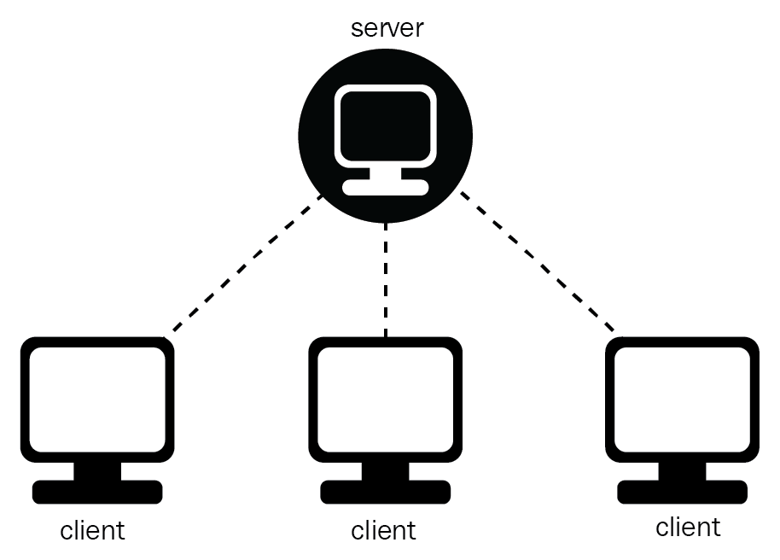
Mô hình Client-Server
- Là mô hình phổ biến được áp dụng rộng rãi, server chấp nhận tất cả yêu cầu hợp lệ từ client, sau đó thi hành dịch vụ trả kết quả về máy yêu cầu. Client gửi yêu cầu tới máy server và chờ đợi câu trả lời từ server
Đảm bảo toàn vẹn dữ liệu khi có sự cố
Chỉ cần chung dạng giao tiếp mà không cần chung nền tảng hoạt động.

Slide 10
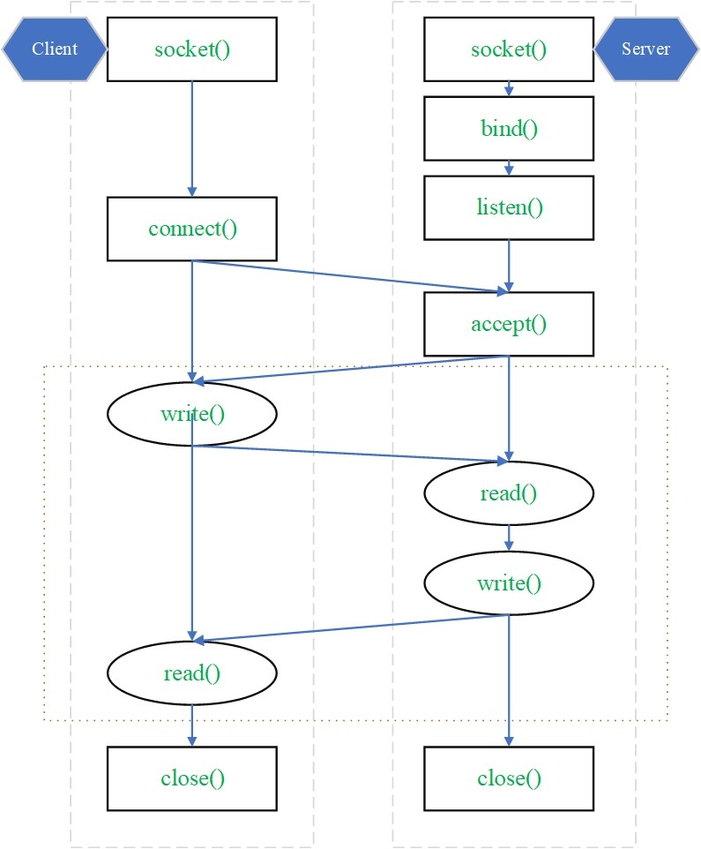
TCP/IP
Sử dung TCP/IP để truyền file
Có cơ chế gửi tin tin cậy, các gói tin gửi đi sẽ được kiểm tra đến đích hay chưa.
Trong Java, hỗ trợ đối tượng ServerSocket để tạo 1 TCP Server và đối tượng Socket tạo ra tương tác với Client, và cũng được sử dụng phía client để kết nối và tương tác với Server.

Slide 11
03
Phân tích và thiết kê

Slide 12
Phân tích các chức năng
Chương trình sử dụng ngôn ngữ Java, theo mô hình Client-server
Client:
- Nhập port và ip để kết nối đến server
- Thực hiện các thao tác upload, download, search file.
Server:
- Lắng nghe kết nối từ máy khách
- Thực hiện xử lý theo yêu cầu và trả về dữ liệu tương ứng
Mô tả dữ liệu:
Tạo 1 đối tượng DataFile gồm byte[] chứa nội dung file, int size là kích thước của file.
Tạo 1 enum: Send_Type để hỗ trợ kiểm tra tình trạng gửi thông điệp giữa 2 máy.

Slide 13
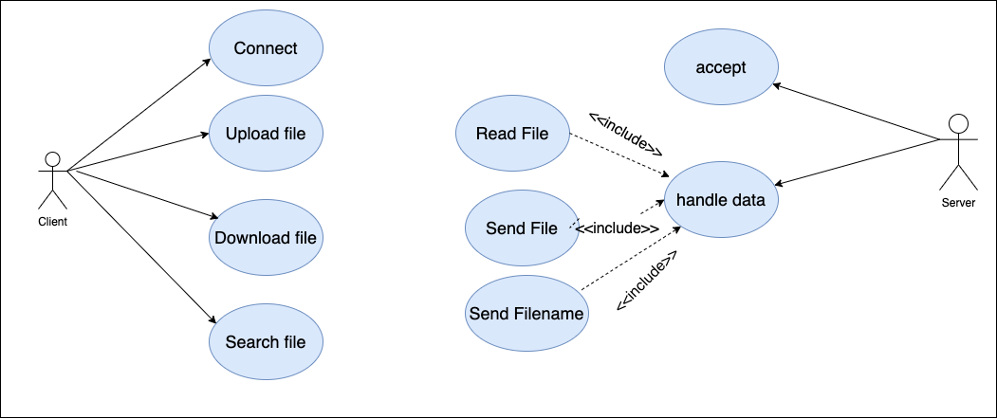
Phân tích các chức năng

Slide 14
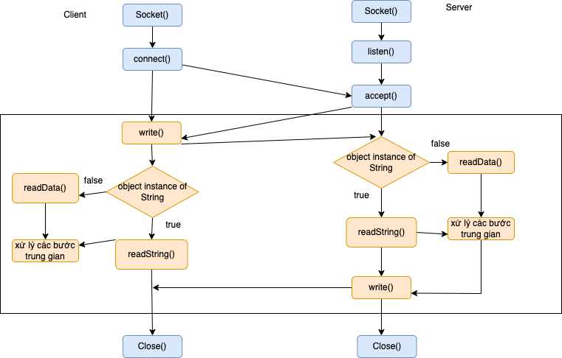
Phân tích bài toán

Slide 15
Mạng Máy Tính: Xây dựng website theo mô hình MVC
Giới thiệu bài toán:
- Xây dựng website bán hàng theo chuẩn mô hình MVC.
- Sử dụng ngôn ngữ Java. Server cung cấp các chức năng CRUD trên cơ sở dữ liệu MySQL.
- View hoạt động như client tương tác với người dùng, gửi request đến server, nhận data từ server để hiển thị cho người dùng

Slide 16
02
Cơ Sở lý thuyết

Slide 17
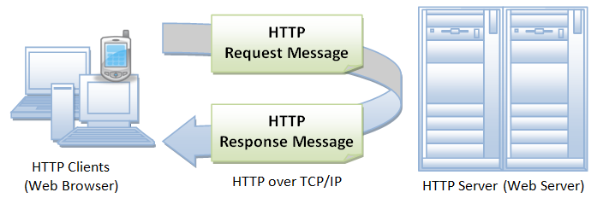
Giao thức HTTP

Slide 18
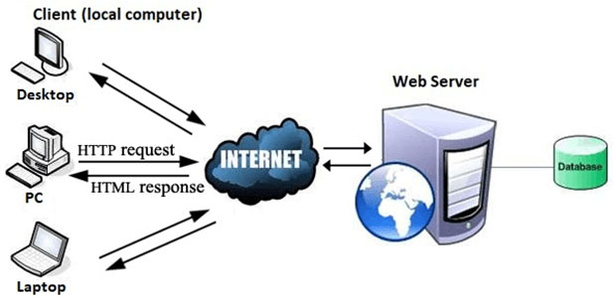
World Wide Web

Slide 19
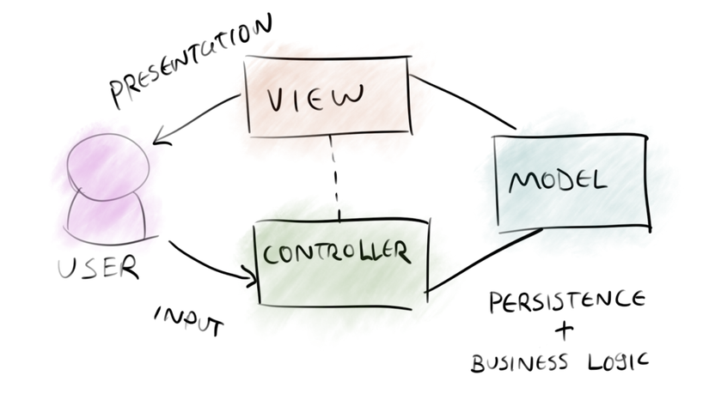
Mô hình MVC
Mẫu kiến trúc tách ứng dung ra thành 3 phần logic chính: Model, View và Controller.
Model : bao gồm tất cả dữ liệu và logic liên quan.
View: Trình bày dữ liệu cho người dùng, xử lý tương tác của người dùng.
Controller: là phần quan trọng nhất trong mô hình, liên kết view và model

Slide 20
03
Phân tích và thiết kế

Slide 21
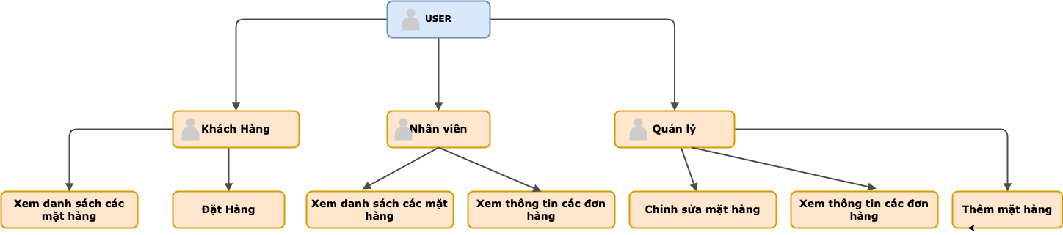
Phân tích chức năng:

Slide 22
04
Kết luận và hướng phát triển

Slide 23
Kết luận – Hướng phát triển
Kết luận:
Hoàn thành được yêu cầu bài toán, giải quyết vấn đề truyền và nhận file giữa 2 thiết bị, xây dựng được trang web theo chuẩn mô hình MVC, đều là những ứng dụng phổ biến hiện nay.
Xây dựng giao diện bắt mắt, dễ sử dụng.
Tuy nhiên, do mô hình đề tài nên thuật toán còn khá đơn giản, chưa đủ độ phức tạp nếu xử lý file quá nặng, các chức năng của trang web còn đơn giản
Hướng phát triển
Xây dựng giao diện máy chủ để người dùng dễ theo dõi.
Xây dựng chương trình Client sử dụng framework Javascript để triệu gọi API tăng tính linh động.
Bổ sung thêm chức năng cho website.

Slide 24
05
Demo kết quả

Slide 25
Thank you!

Slide 26
Editable Icons

